Slide 1
1 кесте
ВНВ - дағы бетондардың құрылыс-техникалық сипаттамалары
Ескерту: габбро мен диабаз қиыршық тасты ірі агрегат ретінде пайдаланды.
ВНВ мазмұны | Бетон қоспасының қозғалғыштығы, ОК, см | В / Тұтқыр | Сығымдау күші, Мпа, T=25°C және W>90 кезінде қатаю пайызы |  |  | Аязға төзімділік
 |  |  | 1 тәулік | 28 тәулік | 180 тәулік
350 | 1-4 | 0,27 | 100,5 | 152,3 | 163,7 | 800
450 | 1-4 | 0,23 | 131,8 | 171,5 | 172,1 | 900
 | 5-9 | 0,25 | 111,5 | 153,1 | 161,8 | 700
550 | 1-4 | 0,20 | 142,1 | 183,2 | 181,3 | 1100
 | 5-9 | 0,23 | 121,8 | 173,5 | 174,1 | 900
 | 10-15 | 0,26 | 105,5 | 162.8 | 164,1 | 700

Slide 2
Өздігінен тығыздалатын бетон (СУБ) – дірілсіз және компоненттерді сегрегацияламай, өз салмағымен тығыздалатын бетон қоспасының жоғары қозғалғыштығына қол жеткізу.
Жапонияда 1990 жылы профессор Хайима Окамура алған. Алу полиакрилат және поликарбоксилат негізінде аққыштығын жақсарту үшін жоғары тиімді қоспалар – бетон қоспаларының жаңа буынын жасау және тәжірибеге енгізу мүмкін болды.
Қолдану:
жаппай арматураланған конструкцияларды монолитті бетондау;
торкретбетондау
физикалық-механикалық сипаттамалардың жоғары көрсеткіштерін қамтамасыз ету шартымен жоғары жылжымалы (құйылған) қоспалардан бұйымдар алуды көздейтін әдістермен құрамалау
ЖБИ өндіру;құрылымдарды қалпына келтіру және күшейту;
монолитті жоғары беріктігі бар жіксіз едендерді орнату және т. б.
Технологиялық әсерлер: бетон қоспасын тығыздауға уақыт пен еңбек шығынын азайту; ерте мерзімде беріктіктің жоғарылауы; өндірістік энергия шығынын азайту.
СУБ алу тұжырымдамасы:
беріктігі жоғары бетон алу үшін мультифракциялық агрегатты қолдану;
- материалдың беріктігін, коррозияға және жарылуға төзімділігін арттыру үшін микро және ультрадисперсті толтырғышты енгізу;
- жоғары жылжымалы бетон қоспаларының реологиясын басқару;
- химиялық модификаторлардың, бетонның қасиеттерін реттегіштердің жаңа түрлерін жасау.

Slide 3
2-кесте. Өздігінен тығыздалатын бетон өндіруге арналған бетон қоспаларының жіктелуім
Бетон қоспасының атауы | Атауы | Өздігінен тығыздалатын бетондардың мақсаты мен қолданылу саласы
Жоғары қозғалыс (Flowability Slump-flow) | SF1 (550…650 мм) | Арматураланбаған немесе төмен арматураланған бетон конструкциялары-еден плиталары, құбырлар, туннельдерді, іргетастарды қаптау.
 | SF2 (660…750 мм) | Кәдімгі құрылымдардың көпшілігі бағандар, қабырғалар.
 | SF3 (760…850 мм) | Тік элементтер, күрделі формалардың тығыз арматураланған құрылымдары, торкреттеу.
Тұтқыр (Viscosity) | VS1 / VF1 (тұтқырлығы 8 секундтан аз) | Бетінің сапасына жоғары талаптар қойылатын және қосымша өңдеуді қажет етпейтін конструкциялар мен бұйымдар.
 | VS2 / VF2 (тұтқырлық 9…25 секунд) | Төмен беріктік класының құрылымдары. Стратификацияның жоғарылауына байланысты тиксотропты қасиеттер қысқа уақыт ішінде тез өзгереді, бұл тасымалдау қашықтығын шектейді.
Жеңіл формалы (Passing ability) | PA 1 | Тік құрылыстар, үй құрылысы, 80-ден 100 мм-ге дейінгі қадаммен арматураланған конструкциялар.
 | PA 2 | 60-тан 80 мм-ге дейінгі қадаммен арматураланған инженерлік құрылыстар.
Стратификацияға төзімді (Segregation resistance) | SR1 (стратификация 20-%дан аспайды) | Жіңішке арқалықтарды қоспағанда, биіктік элементтері, 80 мм дейінгі қадаммен арматураланған тік құрылыстар, ең үлкен тасымалдау қашықтығы 5 метрден кем.
 | SR2 (қабаттылығы 15-тен көп емес%) | 80 мм-ден асатын қадаммен арматураланған қабырғалар мен жұқа қабырғалы профильдер.

Slide 4
3-кесте.
Өздігінен тығыздалған бетонға арналған бетон қоспасының құрамы
Бетон қоспасының компоненттері | Бетон қоспасының 1 м3 құрамдас бөліктерінің шығыны
Жапония
Су, кг | 175
Төмен жылу бөлетін портландцемент, кг | 530
Зола, кг | 70
Ұсақ толтырғыш, кг | 751
Ірі толтырғыш, кг | 789
Суперпластификатор қоспасы, кг | 9
Еуропалық Одақ
Су, кг | 190
Портландцемент, кг | 280
Әк толтырғыш, кг | 245
Ұсақ толтырғыш, кг | 865
Ірі толтырғыш, кг | 750
Суперпластификатор қоспасы, кг | 4,2
АҚШ
Су, кг | 180
Портландцемент, кг | 357
Түйіршіктелген қож, кг | 119
Ұсақ толтырғыш, кг | 936
Ірі толтырғыш, кг | 684

Slide 5
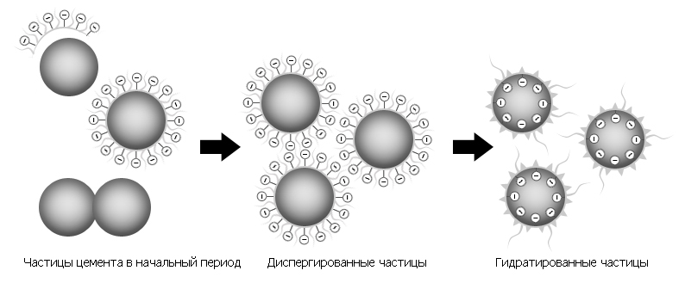
Модификацияланған поликарбоксилаттарға негізделген жоғары тиімді суперпластификаторлар (гиперпластификаторлар)
Поликарбоксилат негізінің СП электростатикалық серпімді күштердің әсерінен пластификацияны қамтамасыз етеді, цемент дәндерінің бетіне тез сіңеді және онда үнемі қалады.
Модификацияланған поликарбоксилаттар негізінде GP, SP біріктірілген түрде жұмыс істейді: кеңістіктік және электростатикалық серпімді күштердің өзара әрекеттесуі арқылы. Бастапқыда цемент дәндерінің бетінде бұғатталмайды. Цемент дәнінің кішкене бөлігі полимермен жабылған (СП.GP), цемент флокуласының бос беті суға қол жеткізу және ылғалдандыру реакциясы үшін жеткілікті. Полимерлердің құрылымдары негізгі тізбектің ұзындығымен, бүйір тізбектерінің ұзындығымен, бүйір тізбектерінің санымен және иондық зарядпен ерекшеленеді. Сондықтан бұл полимерлердің қасиеттерін молекулалық құрылымды өзгерту және бетонның қасиеттеріне бағытталған әрекет ету арқылы басқаруға болады.
Поликарбоксилаттардың пластификациялық әсерінің ұзақтығы поликарбоксилаттар молекулаларының үлкен ұзындығына байланысты қарапайым суперпластификаторларды қолданғанға қарағанда 3-4 және одан да көп есе көп.

Slide 6
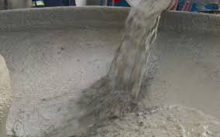
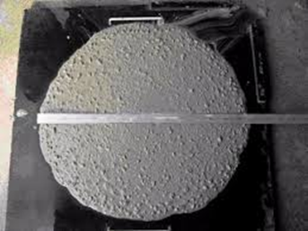
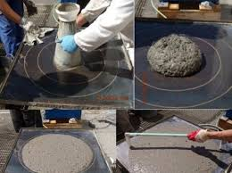
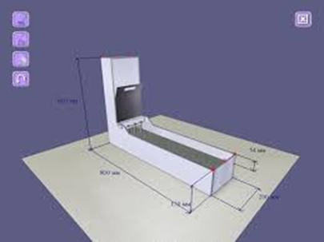
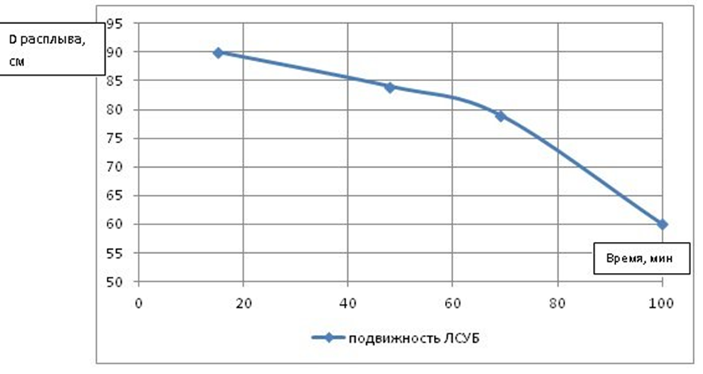
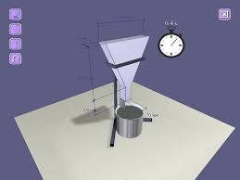
Бетонная смесь характеризуется низким водоцементным отношением 0,38…0,4, при этом достигая очень высокого показателя удобоукладываемости - расплыв до 70 см.
анықтау әдістеріқозғалғыштығы мен тұтқырлығы (жарамдылық мерзімі)

Slide 7
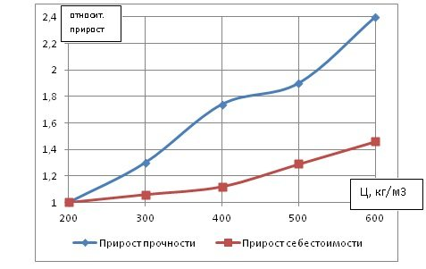
Плотность
Материалдың тығыздығының жоғарылауы, оның құрылымында үлкен тесіктер мен капиллярлардың болмауы коррозиялық ортаның бетонға терең енуіне жол бермейді, коррозия процестерінің пайда болу қаупін азайтады.
Беріктік.
Өздігінен тығыздалған бетонның сығылу күші дірілмен тығыздалған қарапайым бетондардың беріктігімен салыстырылады;Жоғары беріктігі бар бетон алу технологиялық тұрғыдан қиын емес. Алынған материалдың беріктігі 100 Мпа дейін.
Серпімділік модулі.
Мәндерге жақын серпімді модуль және сығылу беріктігі тән. Серпімділік модулі мен сығылу күші арасындағы қатынас e/(fc)0.5, мұндағы E — серпімділік модулі, ал fc — сығылу күші. Алынған мән қарапайым бетон үшін ұсынылғанға жақын.

